Slide 1

Изменения в Правилах
Судейские карточки и оценки
Судейский семинар ФТСАРР 01.02.2026
Ведущие семинара:
Деркач Елена Николаевна
Пайвина Наталья Викторовна

Slide 2
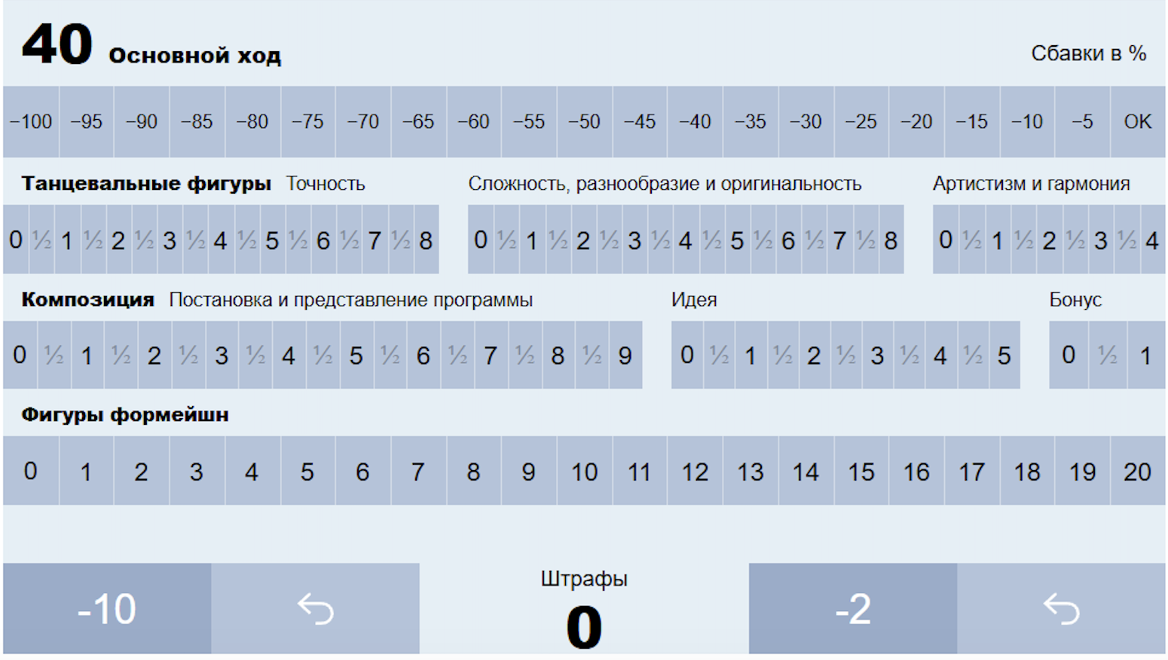


Формейшн микст мужчины и женщины
Формейшн женщины
Формейшн микст юниоры и юниорки
Формейшн девушки
Формейшн девочки
Отборочный, Тур надежды
1 балл за каждую исполненную фигуру формейшн

Slide 3
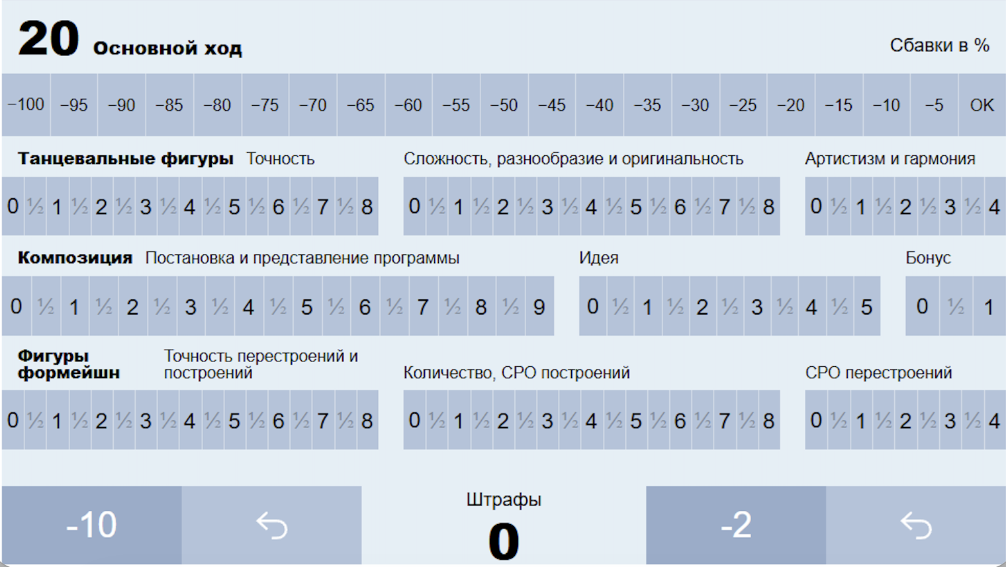

Формейшн микст мужчины и женщины
Формейшн женщины
Формейшн микст юниоры и юниорки
Формейшн девушки
Формейшн девочки
ФИНАЛ

Slide 4
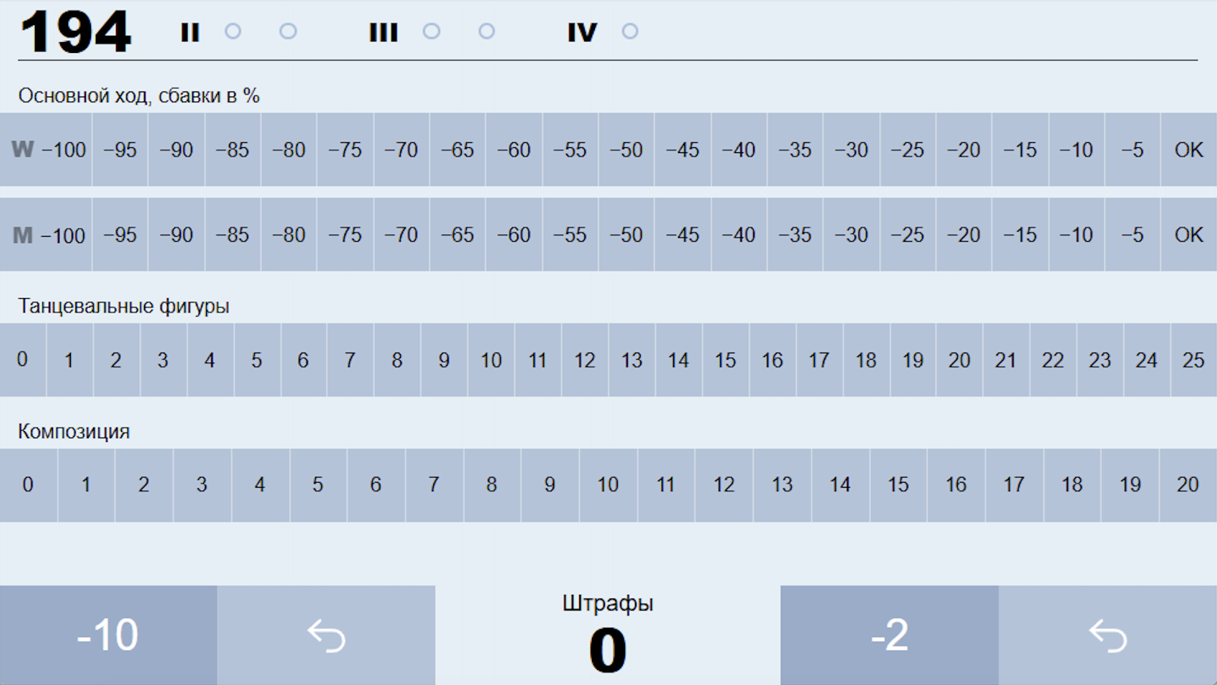
В класс микст мальчики и девочки
ФИНАЛ
1 балл за каждую неповторяющуюся базовую танцевальную фигуру

Slide 5
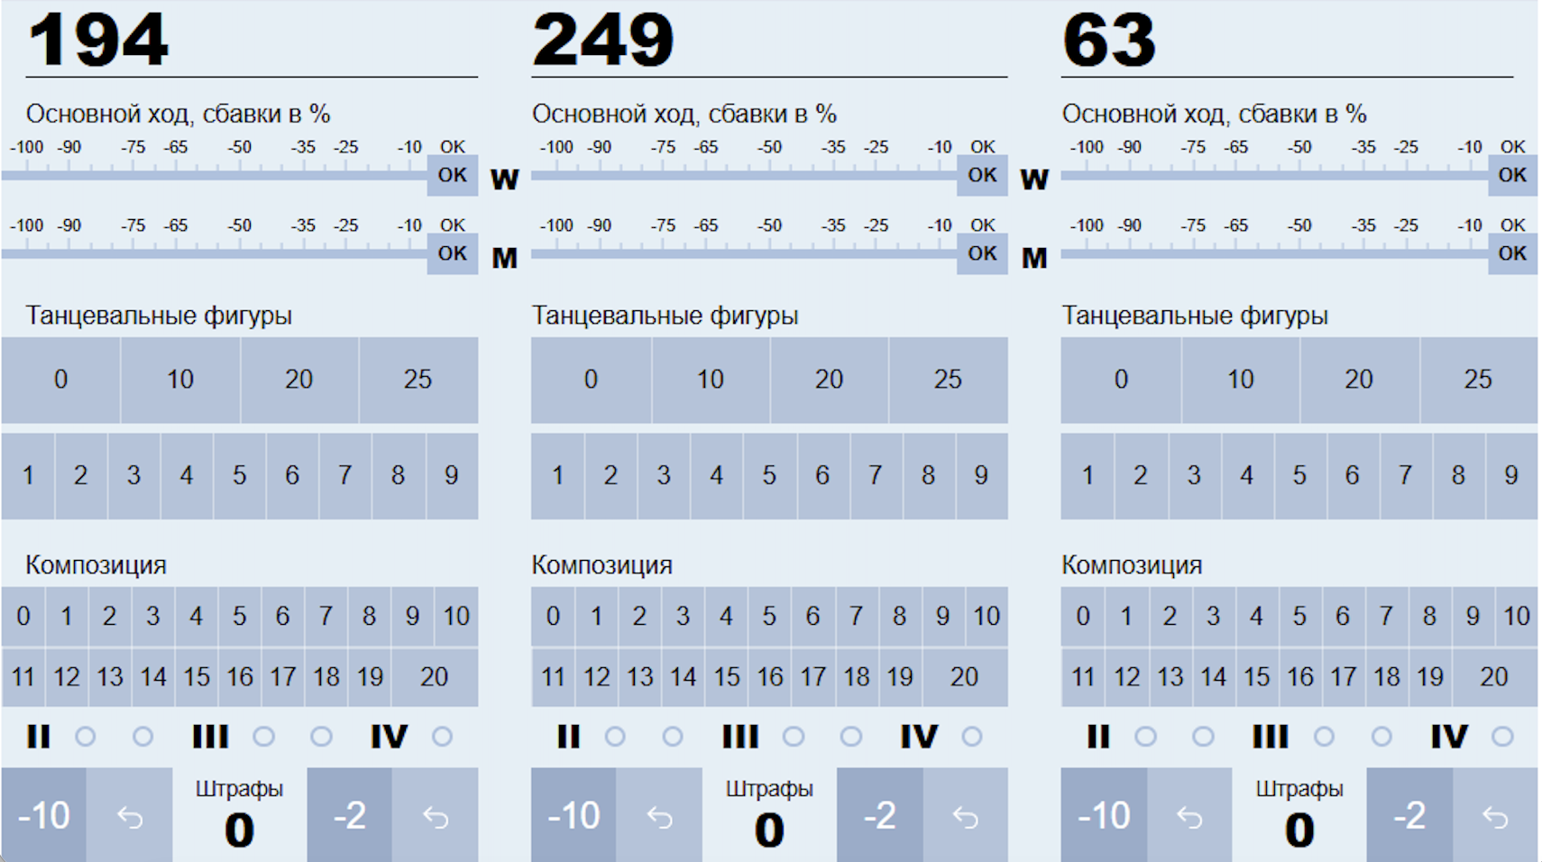
В класс микст мальчики и девочки
1/4 (3 пары)

Slide 6
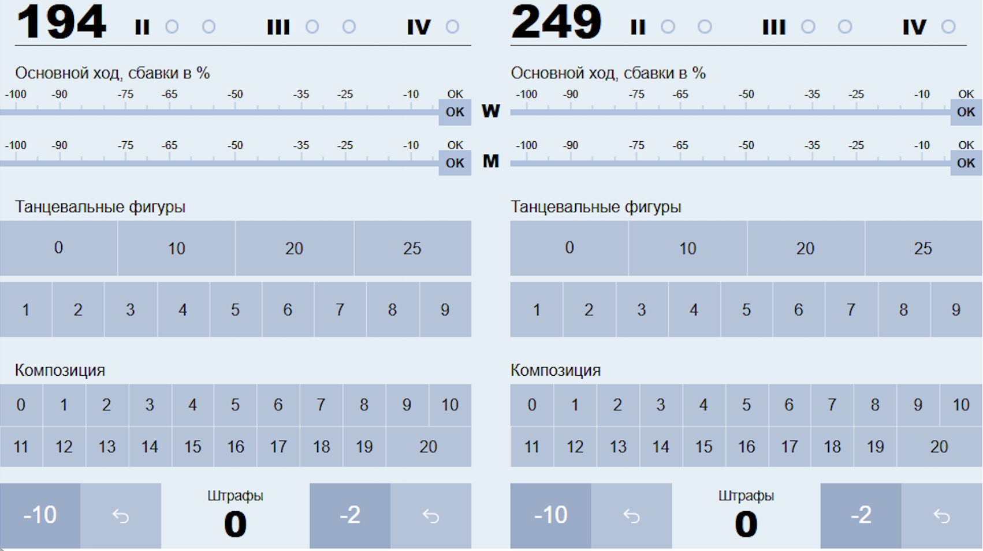
В класс микст мальчики и девочки
Туры до финала (2 пары)

Slide 7
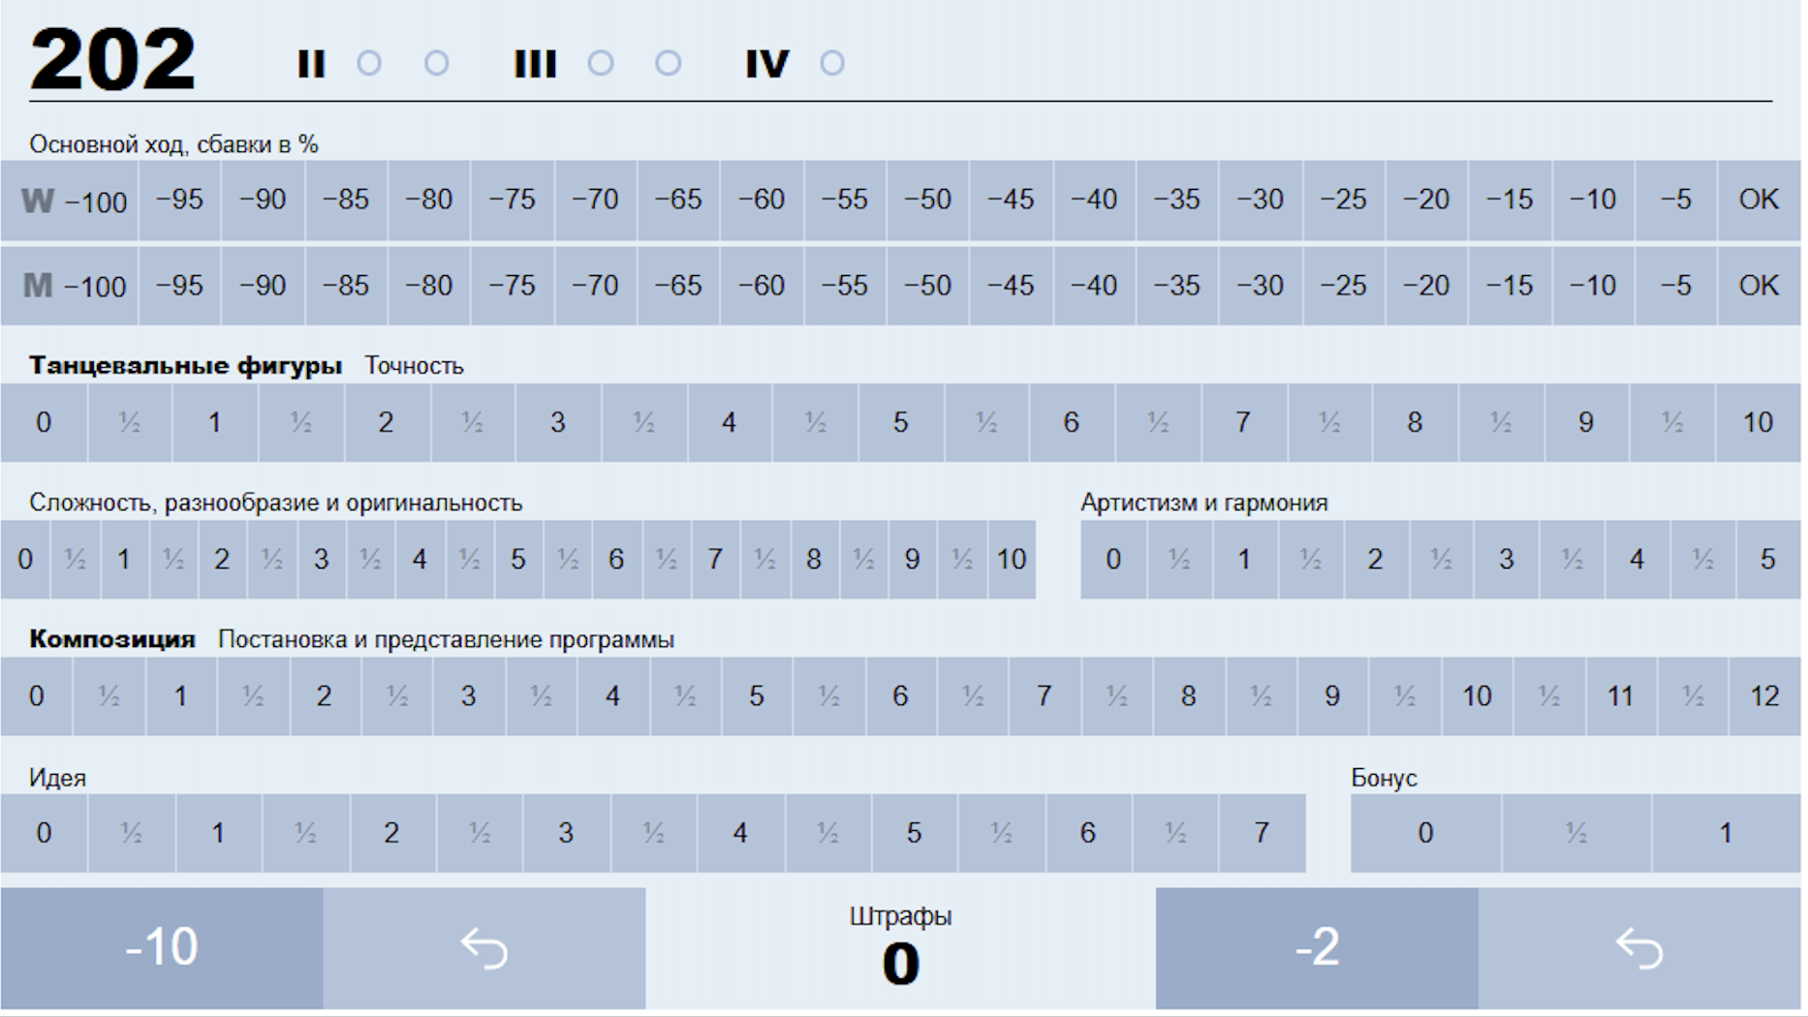

М класс микст мужчины и женщины
А класс микст мужчины и женщины
В класс микст мужчины и женщины
А класс микст юниоры и юниорки
В класс микст юниоры и юниорки
А класс микст юноши и девушки
В класс микст юноши и девушки
А класс микст мальчики и девочки
Танец, ФИНАЛ

Slide 8
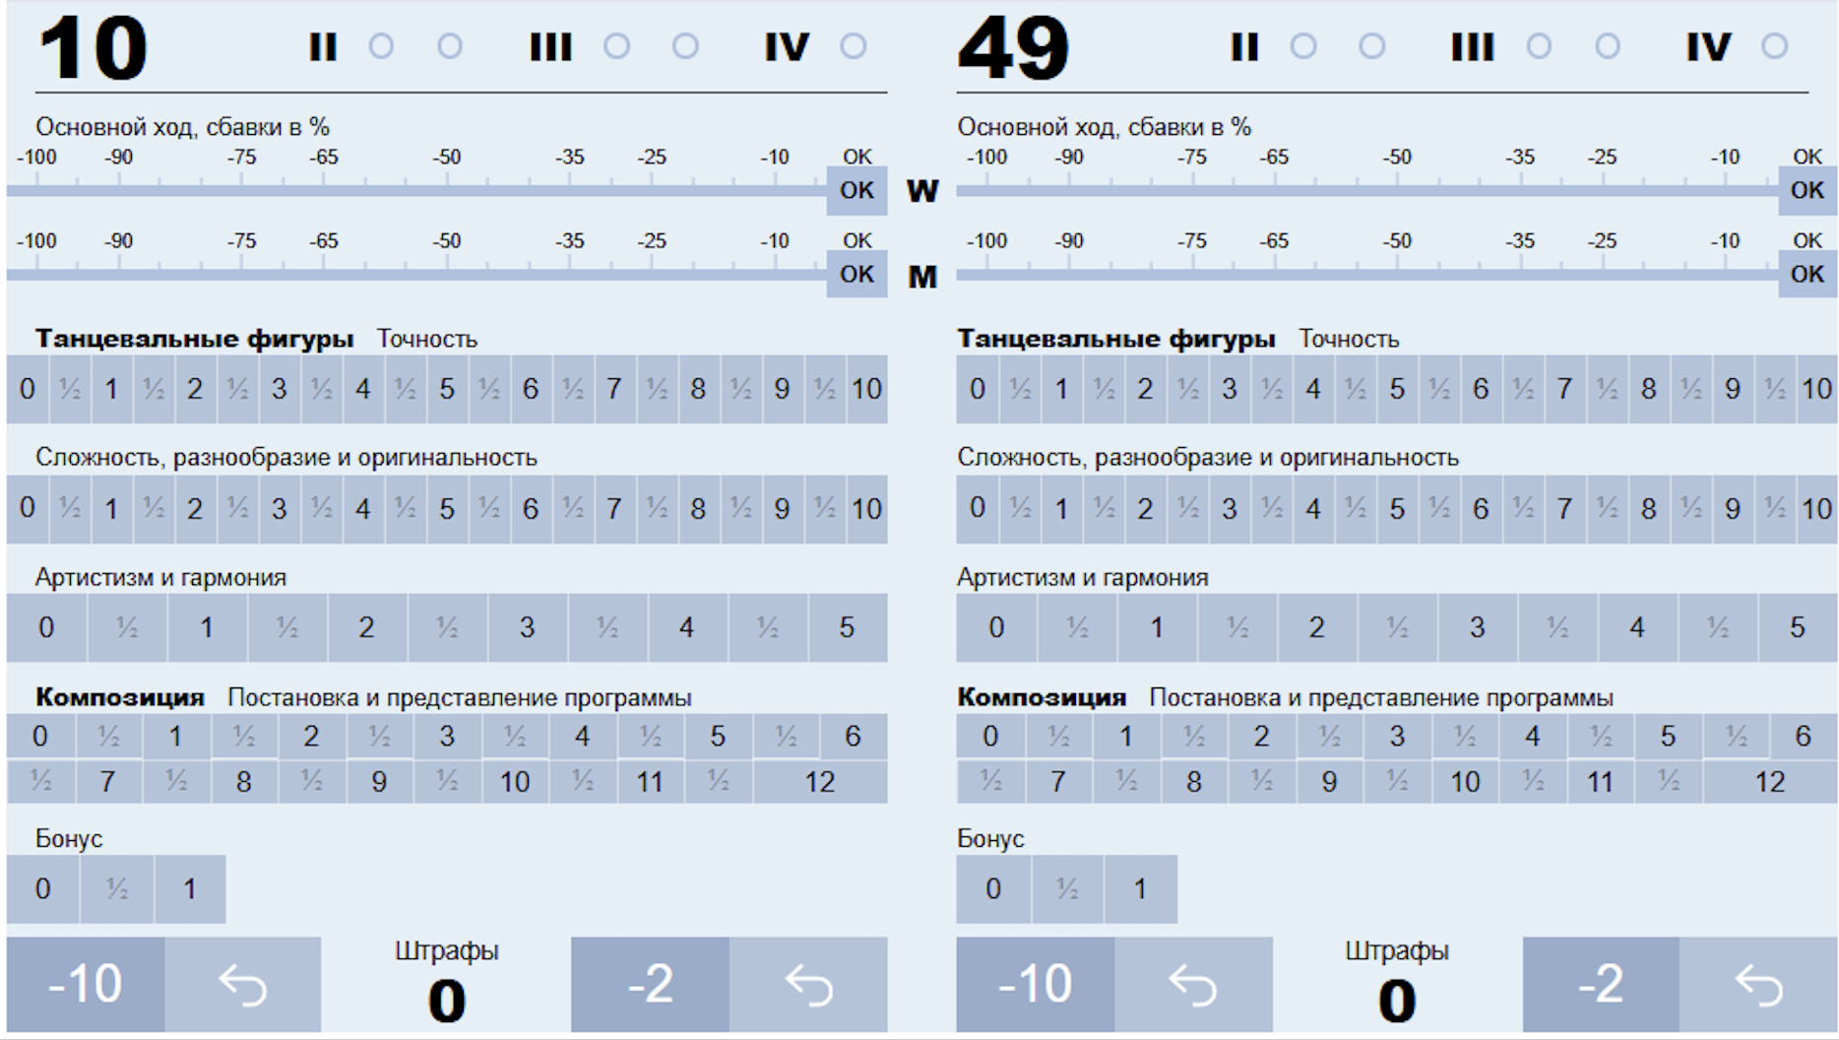

М класс микст мужчины и женщины
А класс микст мужчины и женщины
В класс микст мужчины и женщины
А класс микст юниоры и юниорки
В класс микст юниоры и юниорки
А класс микст юноши и девушки
В класс микст юноши и девушки
А класс микст мальчики и девочки
Туры до финала (2 пары)

Slide 9
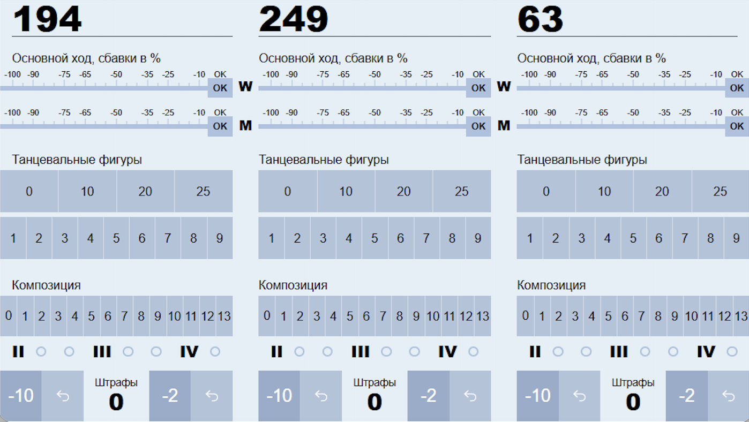
М класс микст мужчины и женщины
А класс микст мужчины и женщины
В класс микст мужчины и женщины
А класс микст юниоры и юниорки
В класс микст юниоры и юниорки
А класс микст юноши и девушки
В класс микст юноши и девушки
А класс микст мальчики и девочки
1/4 (3 пары)
Упрощенная система оценки
Упрощенная система оценки

Slide 10
Варианты оценок
Акробатический рок-н-ролл
баллы | 17 | 12 | 10 | 7 | 5 | 9 | 8 | 5 | 4 | 1
 | Точность (упрощенная) | Постановка | Точность Сложность | Идея | Артистизм и гармония | Постановка | Точность Сложность | Идея | Артистизм и гармония | Бонус
 | пары |  |  |  |  | группы |  |  |  | все
плохо | 0 – 3 | 0 – 5 | 0 – 3 | 0 – 2 | 0 – 2 | 0 – 2 | 0 – 2 | 0 – 1 | 0 – 1 | -
средне | 4 – 10 | 5,5 – 8 | 3,5 – 6 | 2,5 – 4 | 2,5 – 4 | 2,5 – 5,5 | 2,5 – 5,5 | 1,5 – 3 | 1,5 – 3 | -
хорошо | 11 – 13 | 8,5 – 10 | 6,5 – 8 | 4,5 – 6 | 4,5 – 5 | 6 – 7,5 | 6 – 7 | 3,5 – 4 | 3,5 – 4 | 0,5
великолепно | 14 – 17 | 10,5 – 12 | 8,5 – 10 | 6,5 – 7 | - | 8 – 9 | 7,5 – 8 | 4,5 – 5 | - | 1
Буги-вуги
баллы | 30 | 25 | 10 | 10 | 10
 | Техника танца (упрощенная) | Интерпретация музыки | Образ и подача | Техника танца (ОХ) | Базовое танцевание
плохо | 0 – 7 | 0 – 5 | 0 – 3 | 0 – 3 | 0 – 3
средне | 8 – 15 | 6 – 11 | 3,5 – 6 | 3,5 – 6 | 3,5 – 6
хорошо | 16 – 24 | 12 – 19 | 6,5 – 8 | 6,5 – 8 | 6,5 – 8
великолепно | 25 – 30 | 20 – 25 | 8,5 – 10 | 8,5 – 10 | 8,5 – 10

Slide 11
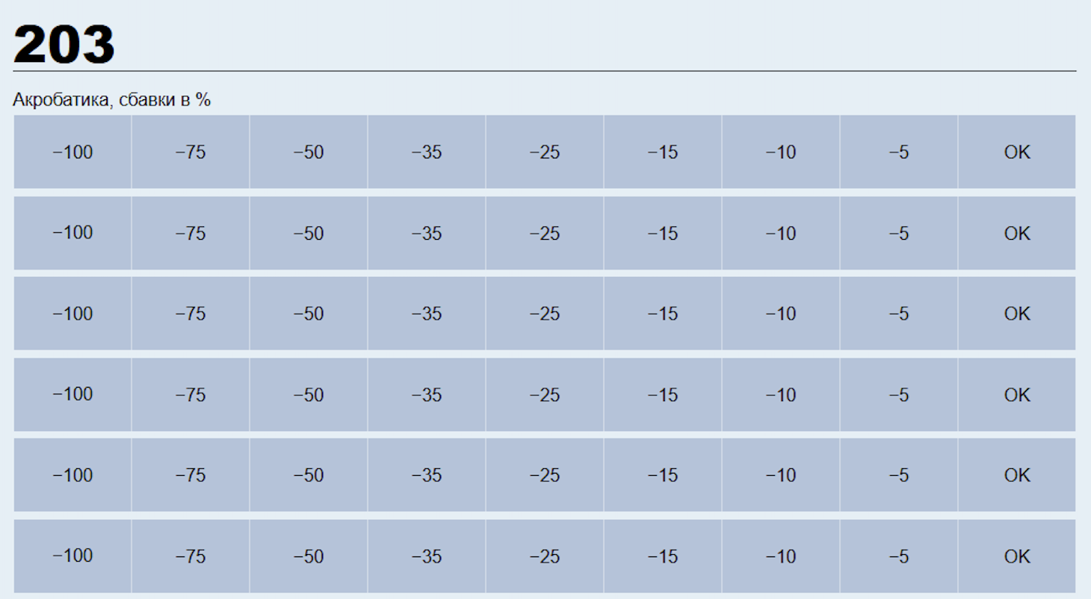
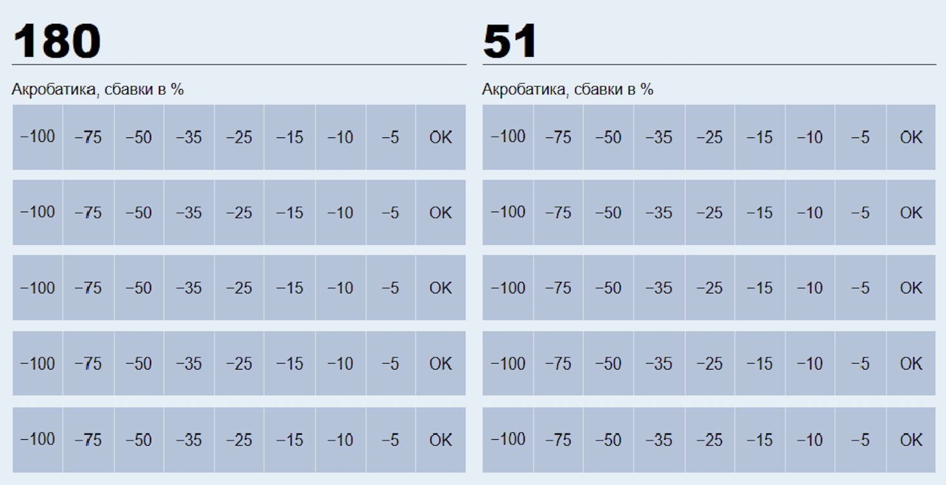
﻿М класс микст мужчины и женщины (1/2, финал А)
А класс микст мужчины и женщины (1/2, финал А)
﻿В класс микст мужчины и женщины (1/2, финал)
﻿А класс микст юниоры и юниорки (1/2, финал)
﻿А класс микст юноши и девушки (1/2, финал)
﻿Формейшн микст мужчины и женщины
Акробатика

Slide 12
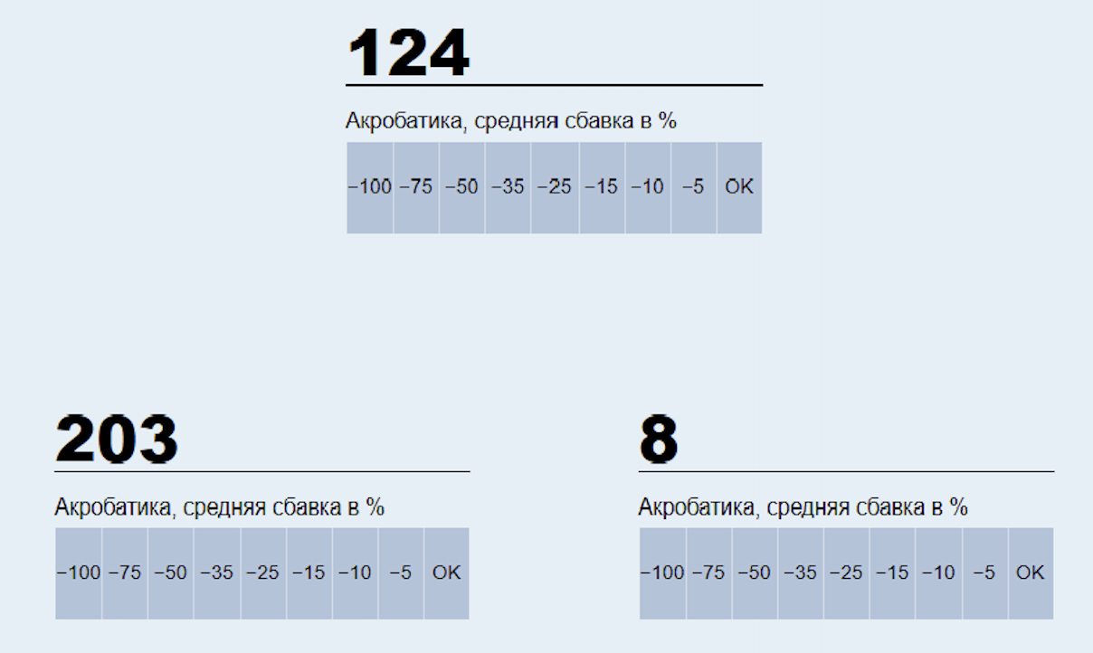
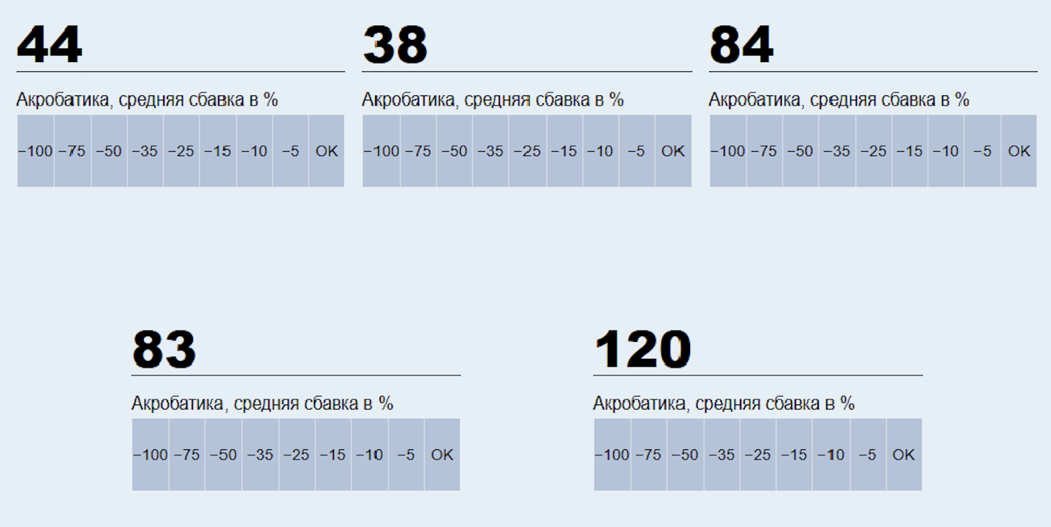
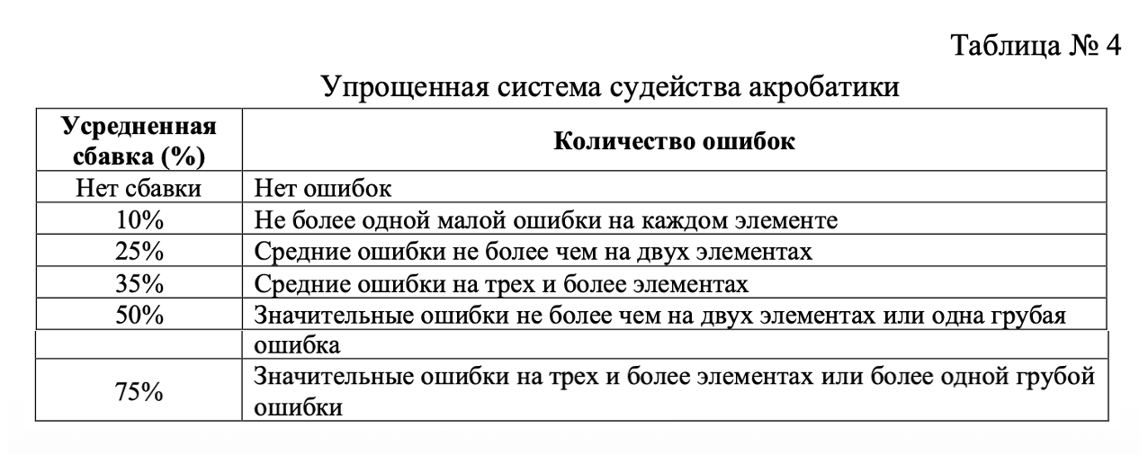

Судейство акробатики упрощенным способом
усредненная сбавка за все исполненные элементы в соответствии с таблицей № 4

Slide 13
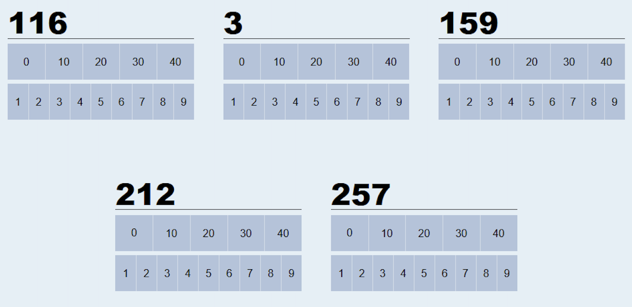
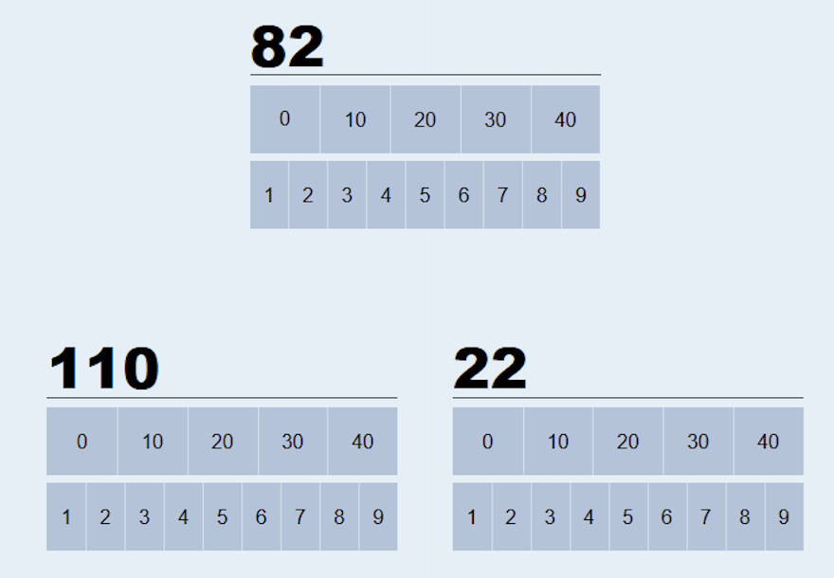
Судейство танца упрощенным способом
М класс микст мужчины и женщины
﻿А класс микст мужчины и женщины
﻿В класс микст мужчины и женщины
А класс микст юниоры и юниорки
В класс микст юниоры и юниорки
А класс микст юноши и девушки
В класс микст юноши и девушки
А класс микст мальчики и девочки
В класс микст мальчики и девочки
Буги-Вуги мужчины и женщины
Буги-Вуги юниоры и юниорки
Буги-Вуги юноши и девушки

Slide 14
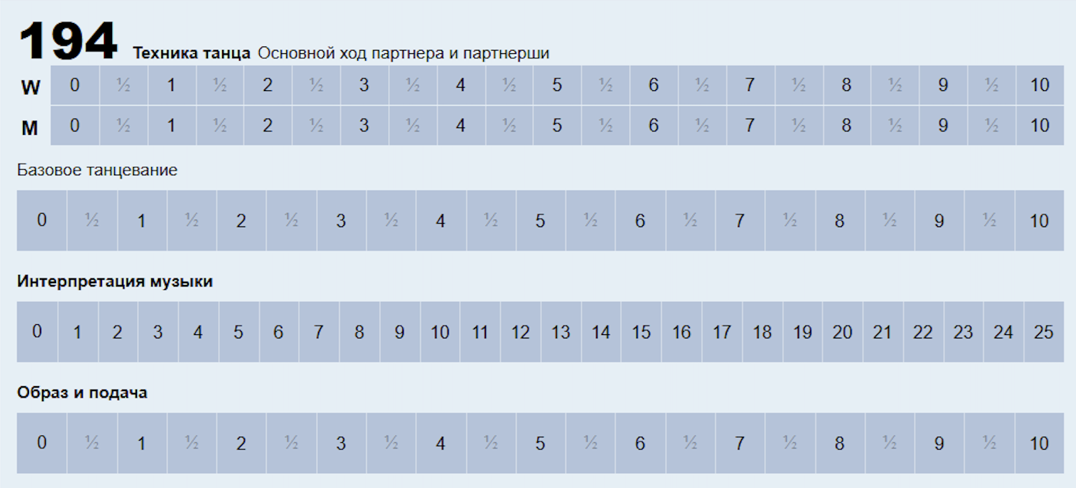
Буги-вуги мужчины и женщины (финал С, финал Ф)
﻿Буги-вуги юниоры и юниорки (финал)
﻿Буги-вуги юноши и девушки (финал)
ФИНАЛ

Slide 15
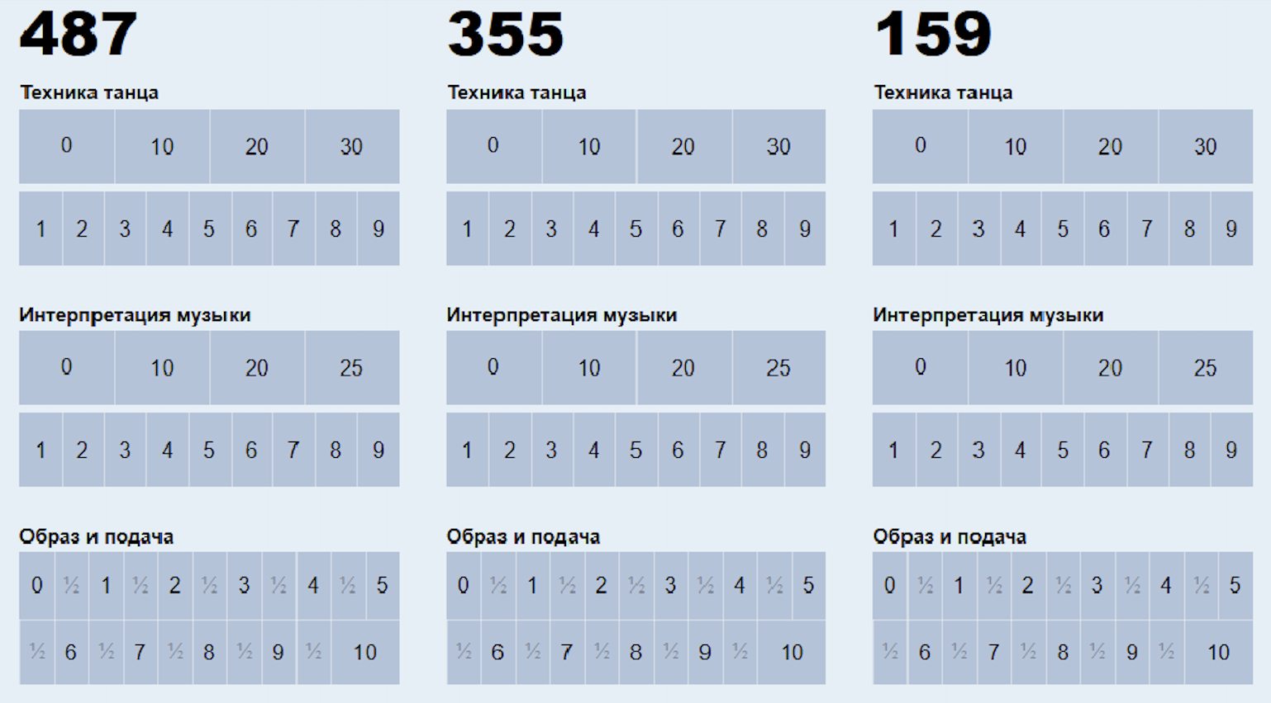
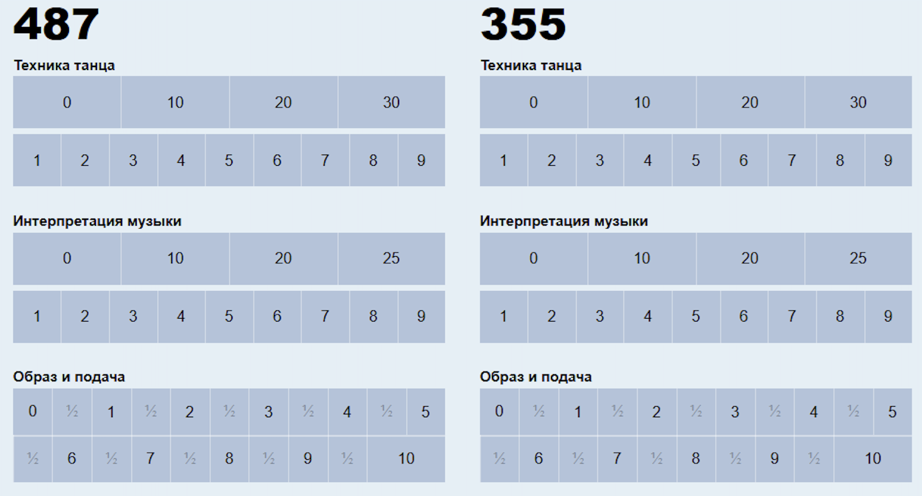
Буги-вуги мужчины и женщины (отборочный, надежда, 1/4, 1/2)
Буги-вуги юниоры и юниорки (отборочный, надежда, 1/4, 1/2)
Буги-вуги юноши и девушки (отборочный, надежда, 1/4, 1/2)
0–7 баллов – плохо
8–15 баллов – средне
16–24 баллов – хорошо
25–30 баллов– великолепно
0–5 баллов – плохо
6–11 баллов – средне
12–19 баллов – хорошо
20–25 баллов – великолепно
0–3 баллов – плохо
3,5–6 баллов – средне
6,5–8 баллов – хорошо
8,5–10 баллов – великолепно

Slide 16
СПАСИБО за ВНИМАНИЕ

